Slide 1
Klima i vegetacija (biljni pokrov)
OPĆA OBILJEŽJA EUROPE

Slide 2
Ishodi
Učenik će obrazložiti utjecaj klimatskih čimbenika na klimu Europe.
Učenik će usporediti najzastupljenije tipove klime s pomoću klimatskih dijagrama.
Učenik će navesti i opisati pripadajuću vegetaciju.

Slide 3
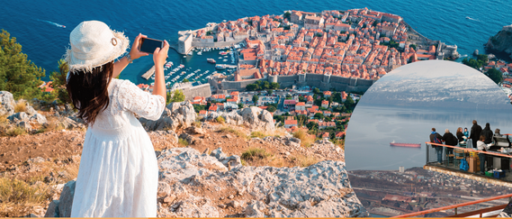

Umjesto uvoda…

Slide 4
Prisjetimo se….
Što je vrijeme, a što klima?
Tko su klimatolozi?
O čemu ovisi klima (koji su klimatski čimbenici)?
Izdvojite klimatske razrede i tipove klima!
Što je amplituda temperature?

Slide 5
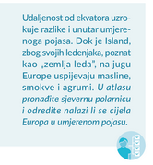
O čemu ovisi klima Europe?
Klimatski čimbenici: udaljenost od ekvatora, raspodjela mora i kopna, udaljenost od mora, morske struje, nadmorska visina i reljef I planetarni vjetrovi.
Prisjetite se svakog od čimbenika i opišite ih!

Slide 6
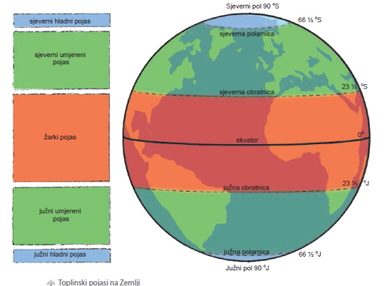
Udaljenost od ekvatora
- Europa je najvećim dijelom u sjevernom umjerenom pojasu, manji dio u sjevernom hladnom pojasu

Slide 7
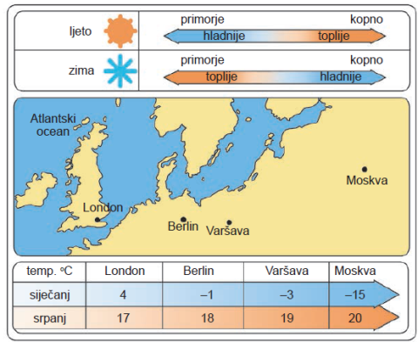
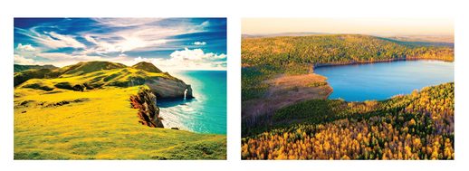
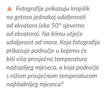
Utjecaj mora
- maritimnost i kontinentalnost

Slide 8
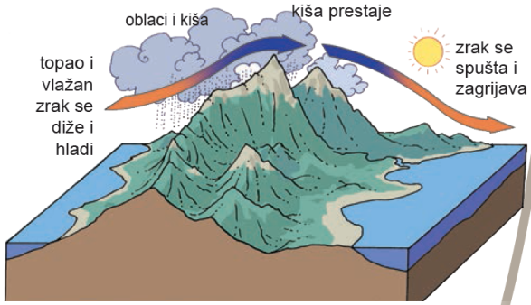
Nadmorska visina i reljef

Slide 9
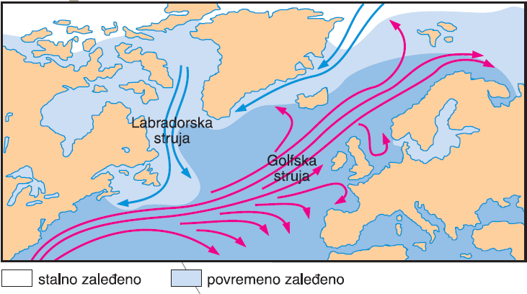
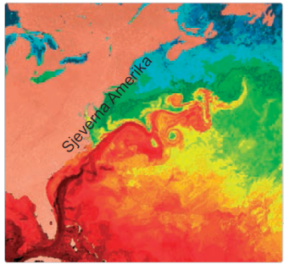
Morske struje
Golfska struja

Slide 10
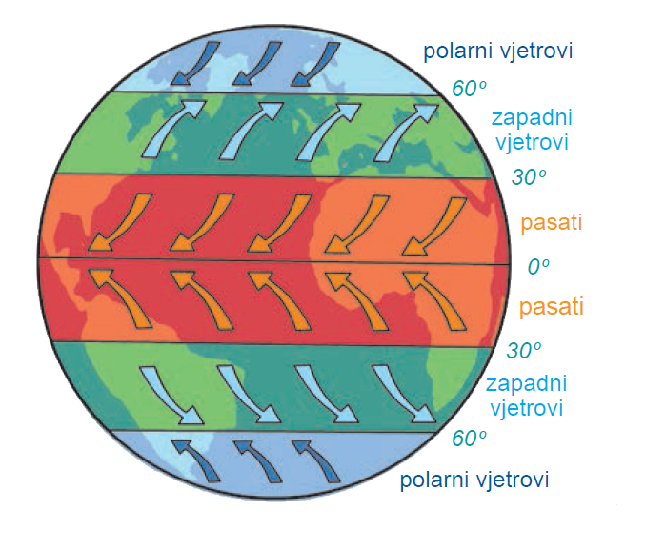
Planetarni vjetrovi
za Europu važni zapadni (glavni) vjetrovi

Slide 11
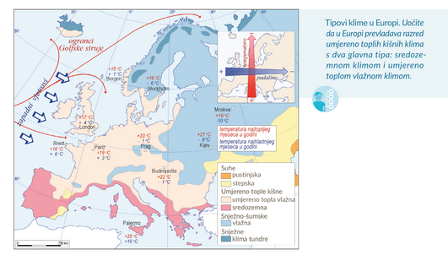
Tipovi klima:
SUHE KLIME – pustinjska i stepska
UMJERENO TOPLE KLIME – umjereno topla vlažna i sredozemna klima
SNJEŽNO –ŠUMSKE KLIME – vlažna snježno šumska
SNJEŽNE KLIME – klima tundre
Riješite 1. i 2.i 3. zadatak u RB str.26.

Slide 12
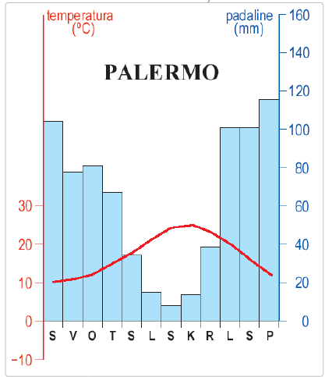
Sredozemna klima
sredozemna ili mediteranska – jug Europe
klima masline
Sredozemne kulture: maslina, agrumi, lavanda, kadulja…
oskudni biljni pokrov
tlo-crvenica
makija i garig
požari
Analizom klimatskog dijagrama izdvojite obilježja sredozemne klime.

Slide 13
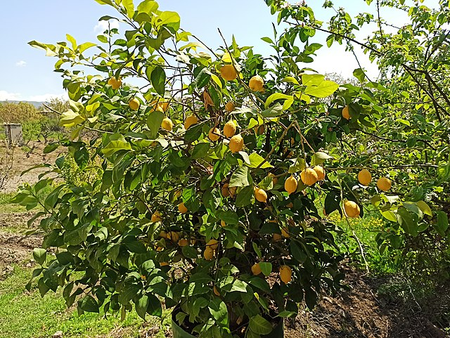
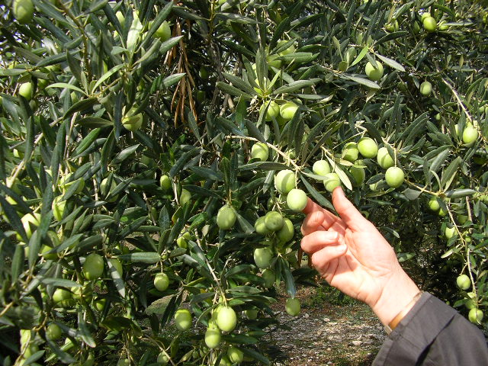
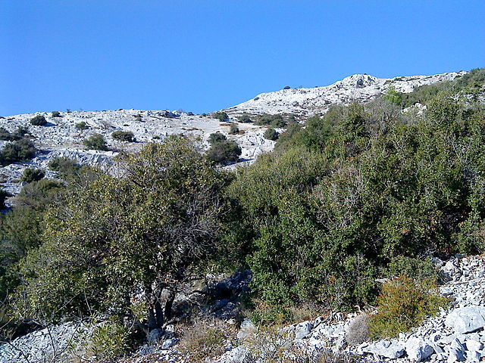
stablo limuna
masline
makija
Notes:
Izvori fotografija: Wikimedia commons - https://commons.wikimedia.org/wiki/File:Cueillette-olives-vertes.jpg, https://commons.wikimedia.org/w/index.php?search=lemon+tree&title=Special:MediaSearch&go=Go&type=image,
https://commons.wikimedia.org/w/index.php?search=makija&title=Special:MediaSearch&go=Go&type=image

Slide 14
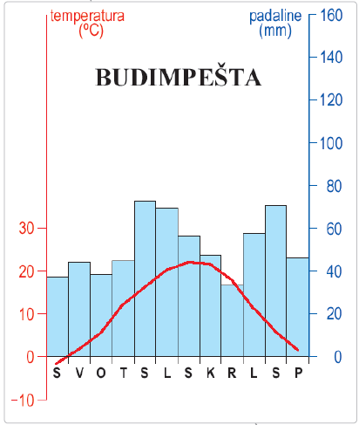
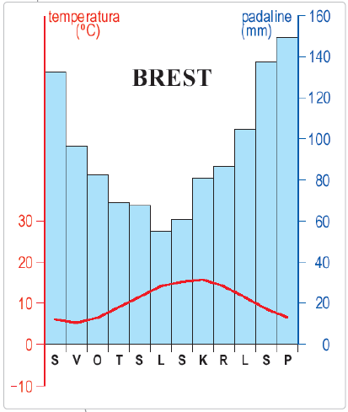
Umjereno topla vlažna klima
Zapadna, Srednja i Jugoistočna Europa
obala – više padalina, unutrašnjost- manje padalina
padalina ima tijekom cijele godine, temperature umjerene, iako postoje razlike u temperaturi (zašto?)
klima bukve – listopadne šume
Usporedite klimatske dijagrame Bresta (Francuska) i Budimpešte (Mađarska). Po čemu se razlikuju? Pripadaju li istoj klimi? Zašto?

Slide 15
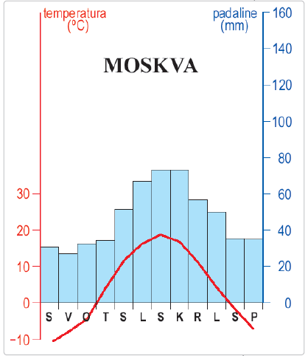
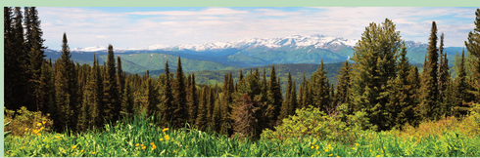
Vlažna snježno-šumska klima
hladne zime, snijeg, kiša ljeti
istok Europe
listopadne šume koje na višim nadmorskim visinama prelaze u vazdazelene
tajga

Slide 16
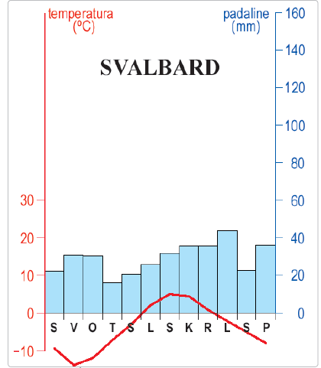
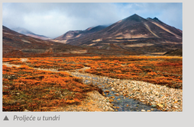
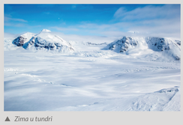
Klima tundre
obala Arktičkog oceana, sjever Islanda, najviši dijelovi Skandinavskog gorja
kratko i hladno ljeto, duge i vrlo hladne zime
tundra
Koliko mjeseci je na Svalbardu s temperaturom ispod 0°C?

Slide 17
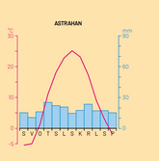
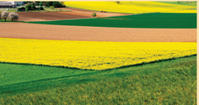
Stepska klima
sjeverna obala Crnog mora, Prikaspijska nizina i Meseta
malo padalina (200-500 ml na godinu)
stepe – biljne zajednice niskih trava pretvorene u žitnice

Slide 18
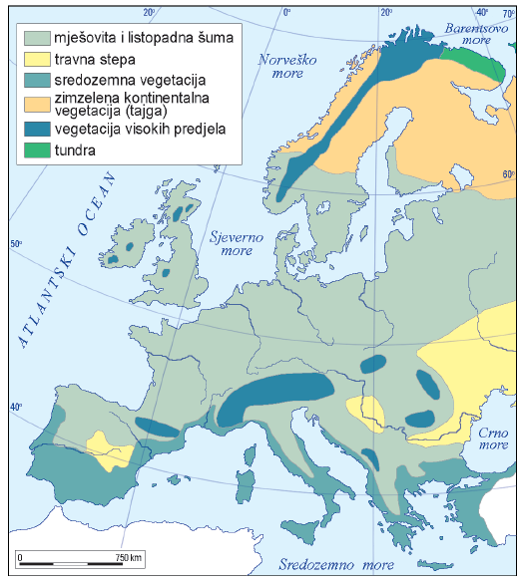
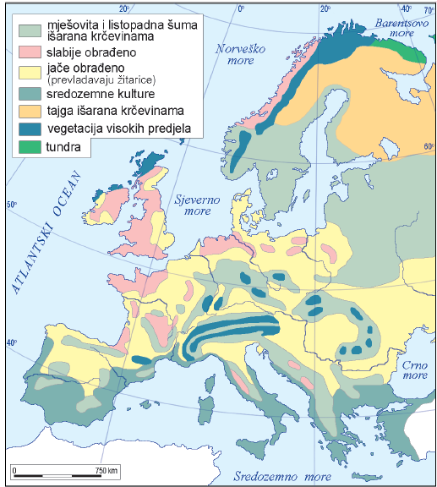
Problem – smanjenje biološke raznolikosti
izmijenjen biljni pokrov (vegetacija)
gusta naseljenost
gospodarski razvoj
Prirodni biljni pokrivač nekada
i danas

Slide 19
Provjerimo naučeno
Znam i mogu… | + | +/- | -
Obrazložiti utjecaj klimatskih čimbenika na klimu Europe.
Usporediti tipove klima s pomoću klimatskih dijagrama.
Navesti i opisati pripadajuću vegetaciju.
Riješite radnu bilježnicu (preostale zadatke) na str. 27- 30.

Slide 20
IZRADILA
Marija Ros Kozarić, prof.

